Slide 1

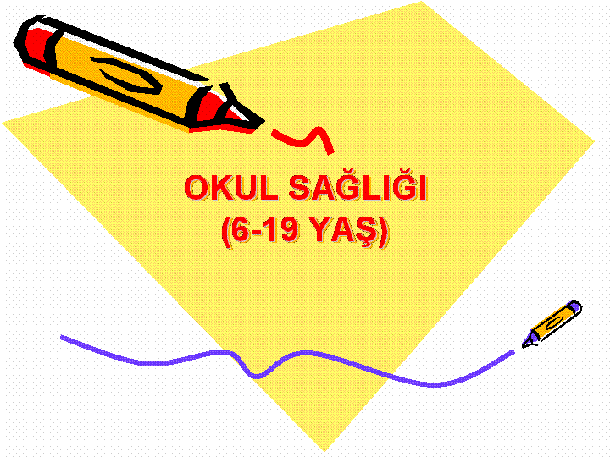
01.04.2014 BURDUR

Slide 2
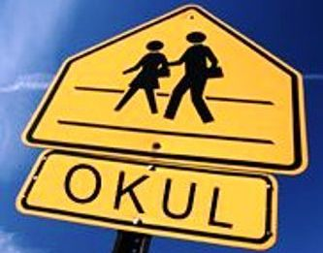
SUNU İÇERİĞİ
Okul Sağlığı nedir?
Mevzuat
Okul Sağlığı Bileşenleri
Okul Sağlığı Web Uygulaması
Hazırlıklar
2013-2014 Güz Döneminde yapılanlar
Planlananlar
Öneriler

Slide 3
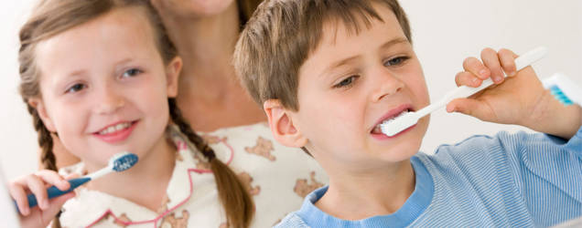
Okul Sağlığı nedir?
Okul Sağlığı, öğrencilerin ve okul çalışanlarının sağlığının değerlendirilmesi, geliştirilmesi, sağlıklı okul yaşamının sağlanması ve sürdürülmesi, öğrenciye ve dolayısıyla topluma sağlık eğitiminin verilmesi için yapılan çalışmaların tümü olarak tanımlanmaktadır.

Slide 4
Okul sağlığı oldukça geniş bir yaş bandında; ana sınıfından lise sona kadar pek çok çocuğumuzu ilgilendiren bir konudur. Türkiye’de 2012-2013 Eğitim Öğretim döneminde okul öncesi dâhil olmak üzere ilk ve orta öğrenimde ~17 milyon öğrenci vardır ve bu rakam nüfusun %22.5’ini oluşturmaktadır. Yine 800 bini aşkın öğretmen ve okul çalışanı okul sağlığı kapsamında değerlendirilmelidir.

Slide 5
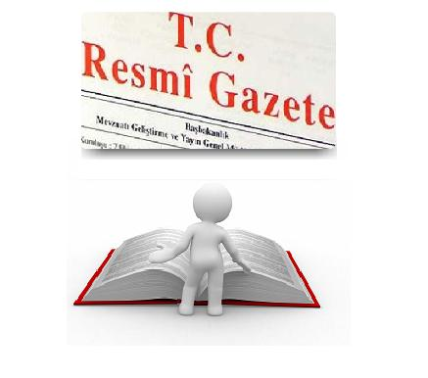
Mevzuat
Aile Hekimliği Yönetmeliği (R.G. Tarih:25 Ocak 2013 Sayı:28539) (3.madde Kişiye yönelik…….)
Toplum Sağlığı Merkezlerinin Kurulması ve Çalıştırılmasına Dair Yönerge (Makamın 03.08.2011 tarih ve 25143 sayılı onayı) (8, 11, 17, 18, 22, 24, 27, 28 ve 29.maddeler)
Türkiye’de Okul Sağlığı Hizmetleri esasen Milli Eğitim Bakanlığı (MEB) ve Sağlık Bakanlıkları arasında 25.09.2006 tarihinde imzalanan Okul Sağlığı İşbirliği Protokolü ile yürütülmektedir.
TSM Performans Değerlendirmesi (29 Ağustos 2013)(2, 3, 4, 7, 8 ve 14.maddeler)

Slide 6
Okul Sağlığı Bileşenleri(1)
1.Öğrenci Sağlığı
  1.1.Okula kayıt muayenesi (Aile Hekimi)
  1.2.Periyodik muayeneler
  1.2.1.Fiziksel büyüme ve gelişme (boy- kilo vb.) (TSM hemşire ve ebeleri)
  1.2.2.Gelişme
  1.2.2.1.Cinsel gelişim
  1.2.2.2.Psikososyal gelişim
  1.3.Sağlık taramaları
  1.3.1.Göz taraması (TSM hemşire ve ebeleri)
  1.3.2. İşitme taraması (TSM hemşire ve ebeleri- İşitme cihazı)
  1.3.3.Duruş bozuklukları taraması (TSM hemşire ve ebeleri)
  1.3.4.Hipertansiyon taraması (TSM hemşire ve ebeleri)
  1.3.5.Anemi taraması (TSM hemşire ve ebeleri + Aile Hekimi)
  1.3.6.İdrar analizi (TSM hemşire ve ebeleri + Aile Hekimi)
  1.3.7.Hiperlipidemi taraması (TSM hemşire ve ebeleri + Aile Hekimi)
  1.3.8.Tiroid taraması (TSM hemşire ve ebeleri + Aile Hekimi)
  1.3.9.Ağız ve diş taraması (Diş Hekimleri)
  1.3.10.Talasemi taraması (TSM hemşire ve ebeleri + Aile Hekimi)
  1.3.11.CYBH ve Pap Smear taraması
  1.3.12.diğer (Diyabet)
  Yapılıyor Yapılacak Yapılmalı

Slide 7
  1.4.Bulaşıcı hastalıklarla savaş (Okul aşıları, su depolarının kontrolü, klorlanması , kantin denetimleri vb.)
  1.5.Kazaları önleme ve ilkyardım
  1.6.Ruh sağlığı çalışmaları
  1.7.Akut ve kronik hastalığı olan çocukların tanı, tedavi ve takipleri (Aile Hekimi + Uzman Hekimler)
  1.8.Beden eğitimi ve okul sporları çalışmaları
  1.9.Sağlık eğitimi ( Beslenme, hijyen, koruyucu Ağız ve Diş Sağlığı Hizmetleri vb.)

Slide 8
2.Okul Çevresi (Beyaz Bayrak Projesi, Okulun ergonomisi vb.)
3.Sağlık Eğitimi (Beslenme Dostu Okul Projesi, Akran eğitimi vb.)
4.Çalışan Sağlığı (İş Güvenliği ve Çalışan Sağlığı Uygulamaları, Öğretmenlerin rol-model olması-sigara içmemesi vb.

Slide 9
İzlem ve Tarama Sıklığı (2)
Fiziksel büyüme ve gelişme: Yılda 1 kez ölçüm yapılmalıdır. Obezite, zayıflık, gelişme geriliği vb. durumlarda ölçümler sıklaştırılmalı, her dönem ölçülmelidir.
Görme Taraması :4-6 yaşta yoğun olmak üzere, yılda 1 kez, mümkünse her dönem 1 kez ölçüm yapılmalıdır. 5,6,8,10,11-14, 15-17 ve 18-21 yaşlarda yapılmalıdır. Problemli durumlarda ölçümler sıklaştırılmalıdır. Snellen Cetveli: testin asıldığı yer (Duvar, yazı tahtası vb.) ile teste alınan öğrenci arasında 6(altı) metre uzaklık olması gerekir. )
Hipertansiyon Taraması :6, 8, 10, 12, 14, 16 ve 18 yaşında yapılmalıdır. Her muayene ölçüm için bir fırsattır. Hasta oturtularak ve ölçüm 2-3 kez tekrarlanarak yapılmalıdır. Yetişkin Tansiyon aletlerinde ölçülebilir kol çapı: 29-40 cm iken, Çocuk Tansiyon Aletlerinde ölçülebilir kol çapı: 19-29 cm’dir. Manşon kalınlığı kol uzunluğunun 2 / 3’ü kadar olmalıdır.) Sonuç (Kan basıncı yaş, cinsiyet, ağırlık ve boy göz önüne alınarak değerlendirildiğinde; ölçülen kan basıncı değeri eğrilerde %90’nın üzerinde ise sınırda Ht, %95’in üzerinde ise önemli Ht kabul edilir)
Anemi Taraması: 5, 11 ve 14 yaşında yapılmalıdır. Tablo’da yaşına göre – 2 SS altı anemi olarak kabul edilmelidir.
DM Taraması: Anemi taraması ile birlikte yapılabilir. 10 yaş altı rutin tarama yapılmasına gerek yoktur, 10-17 yaşta ise 2 yılda 1 kez
Hiperlidemi :5 - 8, 9- 11 ve 12- 15 yaşlarda ölçüm yapılmalıdır.
Tiroid :Rutin tarama yapılmıyor, ancak 10 yaş altı en azından 1 kez,10-15 yaş arası guatr daha sık görülür, dolayısı ile bu yaş aralığında tahlil yapılabilir.
Ağız ve Diş Taraması :Yılda 1 kez, problemli durumlarda daha sık yapılmalıdır.

Slide 10
NOT: Anaokulu+4+4+4’e göre düzenlendi. Anaokulu 4-6 yaş gibi, ilkokul 1; 6-7 yaş gibi, ortaokul 1; 10-11 yaş gibi; lise 1; 14-15 yaş gibi öngörüldü.
Tarama ve İzlem Periyodu- Burdur Örneği
 | ANAOKULU | İLKOKUL |  |  |  | ORTAOKUL |  |  |  | LİSE
 |  | 1.SINIF | 2.SINIF | 3.SINIF | 4.SINIF | 5.SINIF | 6.SINIF | 7.SINIF | 8.SINIF | 9.SINIF | 10.SINIF | 11.SINIF | 12.SINIF
OKULA KAYIT MUAYENESİ |  | X |  |  |  | X |  |  |  | X
FİZİKSEL BÜYÜME VE GELİŞME ( BOY, AĞIRLIK) | X | X | X | X | X | X | X | X | X | X | X | X | X
GÖRME TARAMASI | X | X |  | X |  | X |  | X |  | X |  | X
HİPERTANSİYON TARAMASI |  | X |  | X |  | X |  | X |  | X |  | X
AĞIZ VE DİŞ TARAMASI | X | X | X | X | X | X | X | X | X | X | X | X | X

Slide 11
Tarama ve İzlem Periyodu-Burdur Örneği
 | ANAOKULU | İLKOKUL |  |  |  | ORTAOKUL |  |  |  | LİSE
 |  | 1.SINIF | 2.SINIF | 3.SINIF | 4.SINIF | 5.SINIF | 6.SINIF | 7.SINIF | 8.SINIF | 9.SINIF | 10.SINIF | 11.SINIF | 12.SINIF
DİYABET |  |  |  |  |  | X |  | X |  | X |  | X
HİPERLİPİDEMİ |  | X |  |  |  | X |  |  |  | X
İDRAR ANALİZİ |  | X |  |  |  | X |  |  |  | X
ANEMİ |  | X |  |  |  | X |  |  |  | X
TİROİD |  | X |  |  |  | X |  |  |  | X

Slide 12
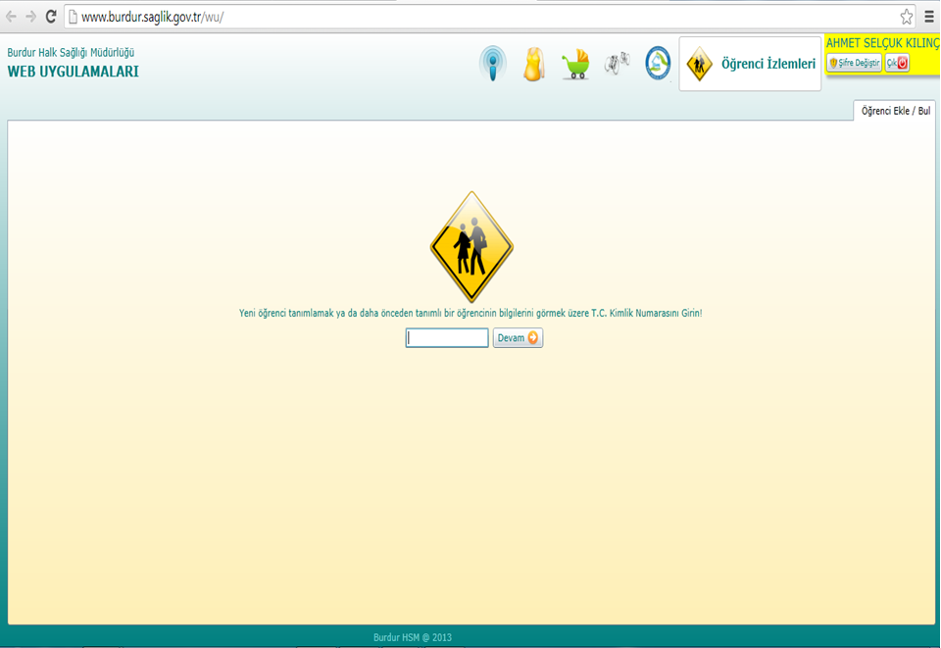
Okul Sağlığı Web Uygulaması(3)

Slide 13
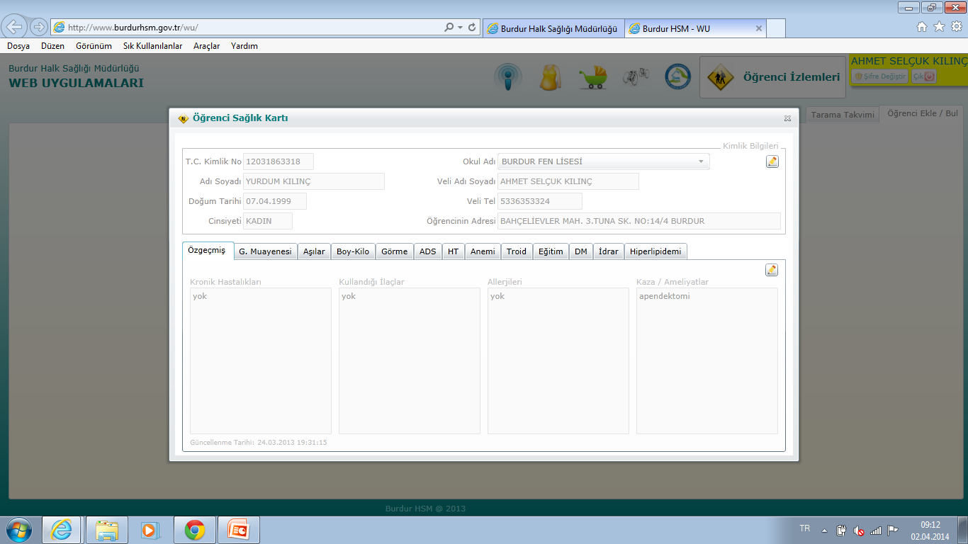

Slide 14
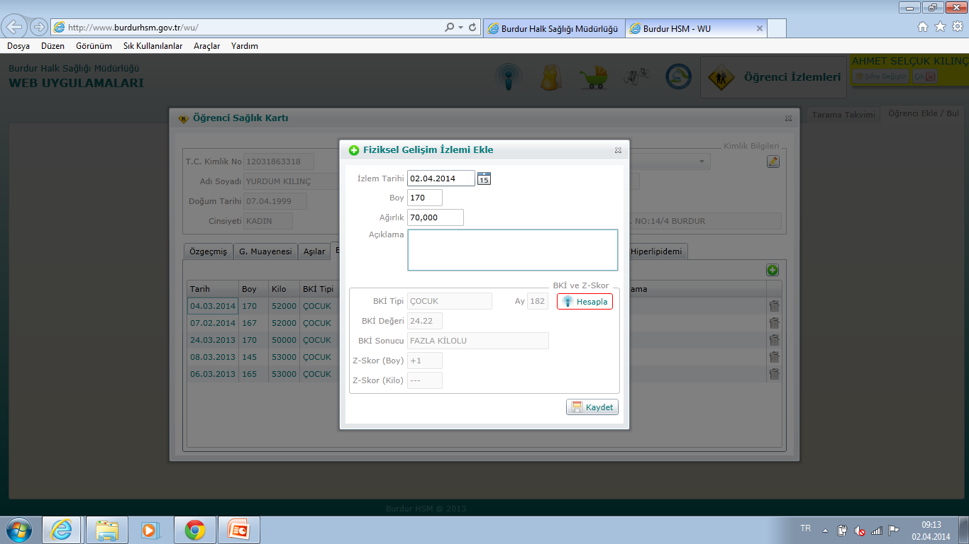

Slide 15
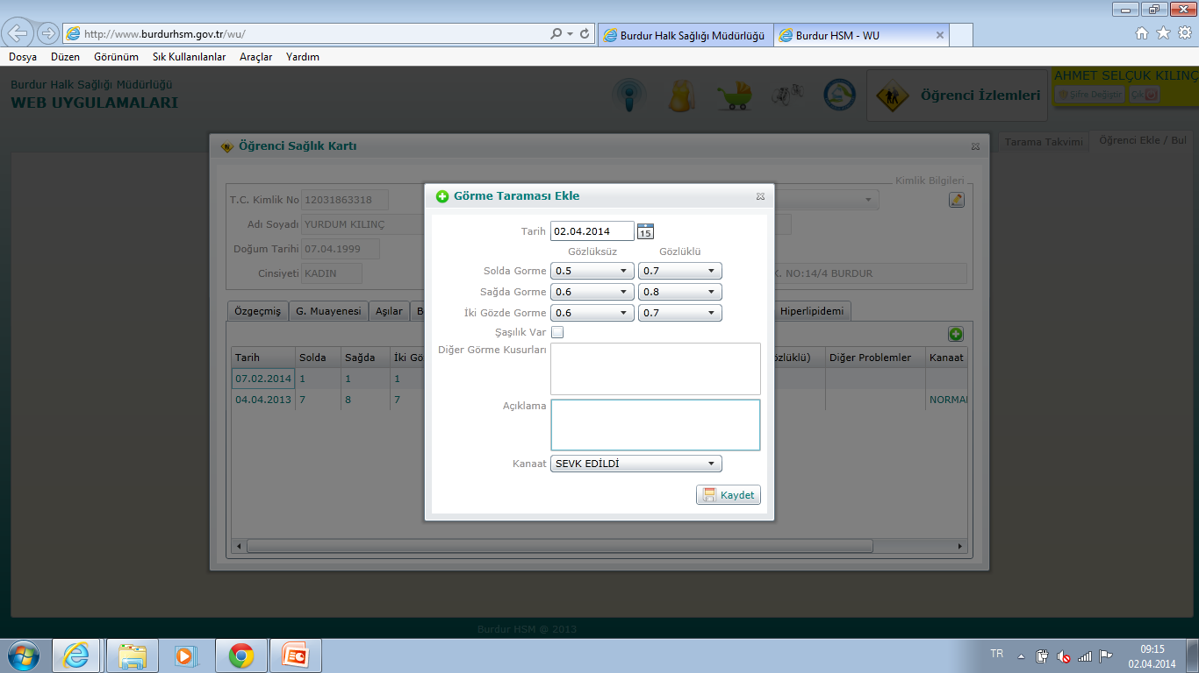

Slide 16
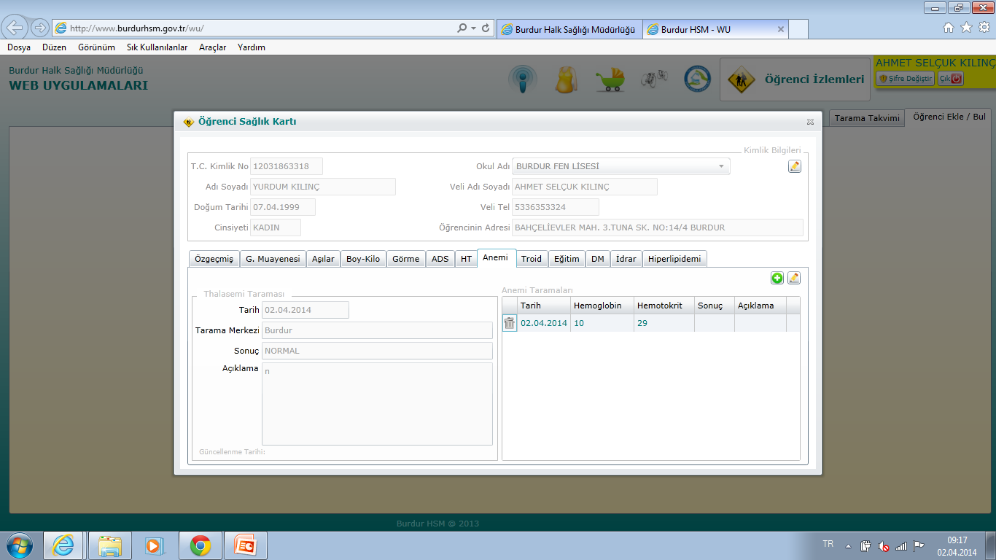

Slide 17
Veli Bilgilendirme
Sayın Veli,
OKUL SAĞLIĞI UYGULAMALARI kapsamında yaptığımız ……………….............. izlemi / taraması sonucunda çocuğunuzda……………………………………………………………………………. tespit edilmiş olup, ileri tetkik ve tedavisi için en kısa sürede Aile Hekiminize / Hastanelerin ………………………………………..…………polikliniğine başvurmanız rica olunur.

Slide 18
Sayın Veli,
OKUL SAĞLIĞI UYGULAMALARI kapsamında yaptığımız ağız ve diş taraması sonucunda çocuğunuzda…………………………………………………………………………………. tespit edilmiş olup, ileri tetkik ve tedavisi için en kısa sürede hastanelerin diş polikliniklerine ya da Burdur Ağız ve Diş Sağlığı Merkezimize başvurmanız rica olunur.

Slide 19
Sayın Veli,
OKUL SAĞLIĞI UYGULAMALARI kapsamında yapılması gerekli olan ilkokul 1.sınıf, ortaokul 1.sınıf ve lise 1.sınıf öğrencilerinin “Okula Giriş Muayenesi”nin, ayrıca kansızlık, şeker, tiroid, kolesterol ve idrar taramalarının yapılabilmesi için çocuğunuzla birlikte en kısa sürede Aile Hekiminize başvurmanız rica olunur.
Burdur Halk Sağlığı Müdürlüğü

Slide 20
Sayın Veli
Flor; diş minesini asitlere karşı koruyarak dişlerin çürümesini önleyen ayrıca dişin oluşumu sırasında yapısına girerek dayanıklılığını arttıran bir elementtir. İlimizdeki su kaynakları Flor açısından fakirdir, dolayısı ile dişlere flor uygulaması fayda sağlayacaktır. Koruyucu Ağız ve Diş Sağlığı Uygulamaları kapsamında 5.sınıf öğrencilerine güz ve bahar döneminde toplam 2 kez dişlere Flor uygulanması gerekmektedir. Yapılacak uygulamanın herhangi bir zararı bulunmamaktadır. Çocuğunuzu Burdur Ağız ve Diş Sağlığı Merkezine ya da hastanelerin diş polikliniklerine götürüp, Flor uygulaması yaptırabilirsiniz.
Burdur Halk Sağlığı Müdürlüğü
Lütfen, dişlerimizi günde 2-3 kez fırçalayarak çocuklarımıza örnek olalım.

Slide 21
İl Milli Eğitim Müdürlüğü ile Burdur Halk Sağlığı Müdürlüğü arasında yürütülen “Okul Sağlığı” çalışmaları kapsamında ortaokul 5. Sınıf öğrencilere diş çürümelerini önlemeye yönelik flor uygulaması yapılacaktır.
Uygulama Burdur Ağız ve Diş Sağlığı Merkezinde doktor kontrolünde 20-21 Ocak 2014 tarihlerinde uygulanacaktır. Öğrencilerimiz okul servislerimizle okul idarecileri ve öğretmenleri gözetiminde Ağız ve Diş Sağlığı Merkezine götürülecektir.
Oğlum/kızım, ………………..sınıfı, ………………..nolu ………………………………………………………………….’ın
flor uygulamasına,
izin veriyorum izin vermiyorum
…../……/2014
Veli Adı Soyadı
imza

Slide 22
Okul Sağlığı Ekibi (örnek)
Okul Aile Birliği Başkanı / Üye:………………………………………...
Hekim(TSM Hekimi): ………………………….…..…………………....
Müdür/Müdür Yardımcısı: ………………………………………………..
Okul Sağlığı Hemşiresi: ………………………………………………….
Öğretmen: ………………………………………………………………..
Diş Hekimi: ………………………………………..….…………………..
Psikolojik Danışman ve Rehber: …………………….……………………
Psikolog: ………………………………………………………..………...
Sosyal Çalışmacı: ………………………………………………..………..
NOT:
Okulun büyüklüğü/branşı vb. durumlarına göre ekip şekillendirilebilir.
“Okul Sağlığı Ekibi” okul idaresi ile TSM Sorumlu Hekiminin koordinasyonunda oluşturulmalıdır.
Ekip, mümkün olduğunca geniş tutulmalıdır, okulun ve ilçenin durumuna göre psikolog, sosyal çalışmacı vb. ekibe dâhil edilmelidir.
Görev değişikliği olduğunda Okul Sağlığı Ekibi güncellenmelidir.
TSM Sorumlu Hekimi, Aile Hekimleri ile koordinasyonu sağlayacak, Okul Sağlığı Hemşiresi(Ebe de görevlendirilebilir)’ni, Diş Hekimini görevlendirecektir.
Okul Müdürü, ekipte yer alacak okul personelini belirlemelidir.

Slide 23
Hazırlıklar
Web portalı geliştirildi.
2012-2013 eğitim-öğretim döneminde Gölhisar’da 4, Kemer’de 1 ve Merkez ilçede 1 okulda pilot uygulama yapıldı.
Malzeme alımı yapıldı, dağıtım yapıldı(tartı ve boy ölçer, Snellen çizelgesi, mezura, yaşa uygun tansiyon aleti).
Burdur MEB verileri ( 354 okul, 45 bin öğrenci, 3400 öğretmen) elde edildi. İzinler alındı.

Slide 24
Eğitim dokümanları hazırlandı.
1)Bilgilendirme: ht-skor-kız-erkek( 2 sayfa), Hb-Htc skoru
2)“Okul Sağlığı Ekibi” formu
3)“Beslenme Dostu Okullar” : Bul. Olmayan Şb.
4)“Beyaz Bayrak Projesi” : Çevre Sağlığı Şb.
5)Okul Sağlığı Hemşiresinin Görev, Yetki ve Sorumlulukları

Slide 25
2013-2014 Güz Döneminde yapılanlar;
İldeki tüm anaokulu, ilkokul, ortaokul ve liseler ziyaret edildi.
Öğrencilerin vatandaşlık numarası üzerinden kayıtları elde edilerek web uygulamasına girildi.
Öğrencilerin okullarda boy-kilo, görme ve tansiyon ölçümleri yapıldı ve sisteme girildi.
Normal olmayan durumlar için geri bildirim yapılarak yönlendirmeler yapıldı( fazla kilolu, obez ya da zayıflar çocuk hastalıkları uzmanı ve diyetisyene).

Slide 26
01 Nisan 2014 tarihi itibari ile yapılan veri girişleri
 | SAYI
Öğrenci kimlik bilgileri* | 30.361
Özgeçmiş bilgileri* | 5.014
Okula Giriş Muayenesi* | 4.793
Fiziksel Gelişim (boy-kilo ölçümü)* | 25.309
Görme taraması* | 16.483
Tansiyon Ölçümü* | 11.360
Ağız-Diş Taraması* | 18.400
Eğitim | 6.221
Aşı Bilgisi | 1.418
DM* | 158
Anemi* | 141
Hiperlipidemi* | 148
İdrar* | 128
*Tarama ve veri girişleri devam etmektedir.

Slide 27
Mehmet Akif Ersoy Üniversitesi Sağlık Yüksek Okulu öğrencileri ile birlikte merkez ilçedeki liselerde tarama ( fiziksel gelişim, görme ve ht) yapıldı.
Süleyman Demirel Üniversitesi Diş Hekimliği Fakültesi Pedodonti ABD ile işbirliği içerisinde intörn öğrencileriyle merkez ilçe ve köylerindeki ana okullarda tarama yapıldı.
Aynı fakülte öğretim üyelerinin okul sağlığı ebe ve hemşirelerine koruyucu ağız ve diş sağlığı eğitimi vermesi sağlandı.

Slide 28
Koruyucu Ağız ve Diş Sağlığı Hizmetleri kapsamında;
1) Diş maketleri alındı.
2) Eğitici eğitimi yapıldı.
3) Flor uygulaması (5.sınıf) deneyimi:
* THK OO: Yerinde uygulama
* Borsa OO: ADSM’e götürülerek
* Gazi OO: Davetiye yoluyla

Slide 29
Ağız ve Diş Sağlığı Taraması
ADSM (Diş Hekimi + Malzeme)
İlçe Entegre Hastaneleri (3) (Diş Hekimi + hemşire + araç)
Merkez TSM (Diş Hekimi + personel + araç)
TSM’ler ( personel + araç)
Halk Sağlığı Müd.
BKHBGS
İl Sağlık Müd.
Kasım 2013
Mayıs 2014

Slide 30
Yeni…
“Okula Giriş Muayenesi” Aile Hekimleri tarafından ancak bahar döneminde yapılmaya başlandı.
Öğrencilerin TSM’nin koordinasyonunda Aile Hekimlerine yönlendirilerek tahlilleri(anemi, tiroid, hiperlipidemi, diyabet ve idrar taraması için) yapılmaya başlandı.
Web uygulamasının tablet pc üzerinden de çalışması sağlandı.

Slide 31
Planlananlar
Flor uygulaması yaygınlaştırılacak.
İl Sağlık Müdürlüğü’ne kayıtlı ve içerisinde diş üniti de bulunan “Gezici Sağlık Araç”ı taramalarda etkin bir şekilde kullanılacak.
Tablet Pc’lerin okullardaki izlem ve taramalarda kullanılması pilot olarak uygulanacak.
Okul Sağlığının diğer bileşenlerinin de pratiğe aktarılması sağlanacak (akran eğitimi, çalışan sağlığı vb.)
Burdur deneyimimizin THSK ile paylaşılması.

Slide 32
Öneriler
1) MEB – Sağlık Bakanlığı arasında 2006 yılında yapılmış olan protokolün güncellenmesi,
2) TSM’lerin kullandığı HSBS’nde “Okul Sağlığı” modülünün oluşturulması,
3) AHBS – HSBS entegrasyonuyla verilerin Sağlık.net üzerinde görülebilmesi,
4) Aile Hekimlerinin görevleri arasında sayılan Okula Giriş Muayenesi ve diğer taramaların “kişiye yönelik hizmetler” kapsamında olduğunun vurgulanması,
5) Okul Sağlığı Bileşenlerinden “cinsel gelişme, psikososyal gelişme, okulun ergonomisi, güvenliği” vb. konularında da ilgili kurumlarla ortak programlar geliştirilmesi,
6) Başta sigara olmak üzere alkol ve uyuşturucu madde kullanımını önlemeye yönelik daha etkin programlar geliştirilmesi.

Slide 33

Özetle;
Türkiye’de ‘Okul Sağlığı Hizmetleri’nin, yasal alt yapısı olmasına karşın layığı ile verildiğini söylemek zordur. Bunun nedeni, büyük ölçüde okul sağlığı mevzuatının dağınık olması ile mevzuatta belirtilen kuralların pratiğe aktarılamamasıdır. Öncelikle yasal düzenlemelerin gözden geçirilerek muhatapların belirgin hale getirilmesi, Okul Sağlığı Ekibinin kurulmasının yasal zorunluluk haline getirilmesi, Okul Sağlığı Hemşiresinin sistemde yer alması, TSM’lere yeterli lojistiğin sağlanması, aile hekimi ile TSM’nin tuttuğu kayıtların entegre biçimde bilgi sistemleriyle yapılması(AHBS-HSBS), tarama programlarının standart hale getirilmesi ve her şeyden önce 0-18 yaşın çocuk olarak kabul edilmesi, bugün için okul sağlığı hizmetlerinin daha iyi verilebilmesine imkan verebilir(4).

Slide 34
Kaynaklar
1-Özcebe H. Okul Sağlığı. In: Aslan D. (Ed). Halk Sağlığı İle İlgili Güncel Sorunlar ve Yaklaşımlar. Ankara Tabip Odası,Ankara, 2009:114-7.
2-Sağlık Hizmetlerinde Okul Sağlığı Kitabı. SB, RSHMB, Hıfzıssıhha Mektebi Müdürlüğü, yayın no:719 ve tarih:2008.
3-Web Uygulamaları http://www.burdurhsm.gov.tr/wu/ Erişim Tarihi:01.04.2014
4-Cihangir ÖZCAN, Selçuk KILINÇ, Hakan GÜLMEZ. Türkiye’de Okul Sağlığı ve Yasal Durum. Ankara Medical Journal, 2013; 13(2):71-81.

Slide 35
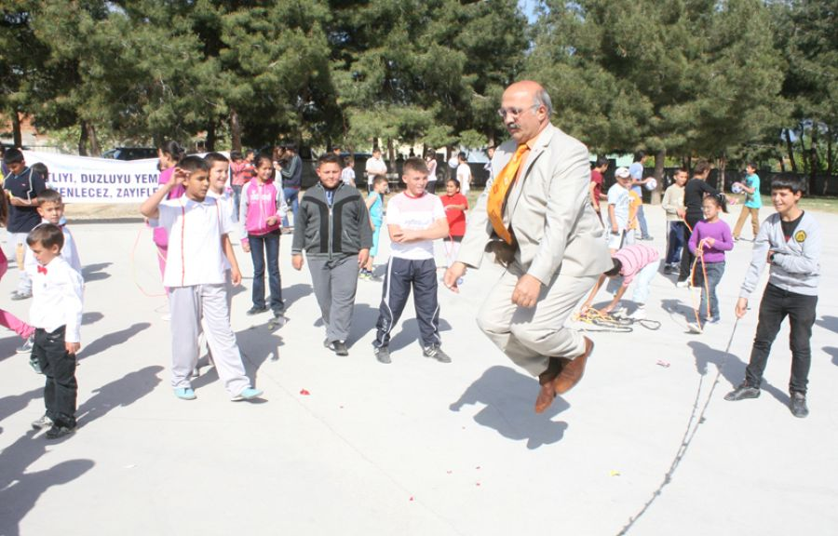
Teşekkür ederiz.

